Slide 1
AHMET KAYSERİ 18MY93029
Fast Restoran

Slide 2

Android studio
telefonlar ve tabletler, Android Auto, Android Wear ve Android TV de dahil olmak üzere her türlü Android cihazda çalışan yüksek kalitede, başarılı sonuçlar veren uygulamalar geliştirmek için en hızlı araçları sağlar. Google'ın resmi Android IDE'si olan Android Studio, akıllı bir kod düzenleyici ve hata ayıklayıcı, performans analiz araçları, emülatörler ve daha pek çok araç dahil olmak üzere uygulama geliştirmek için ihtiyaç duyduğunuz her şeyi içerir.

Slide 3
Java Nedir?
Java, herhangi bir bilgisayar mimarisine bağlı olmadan ve platformlardan bağımsız olarak çalışabilen bir programdır. Bunu sağlayan (JVM)Java Virtual Machine olarak adlandırılan Java Sanal Makinesidir. Java kodları JVM’de çalıştırılabilen tipik bytecode ( sınıf dosyası) dır. İstenildiği taktirde farklı platformlara entegre edilebilir. Bu özelliği sayesinde platform kısıtlaması gibi bir sorunla karşılaşmadan uygulamanın kullanılması mümkün hale gelmektedir.

Slide 4

Firebase
Google Firebase yalnızca mobil uygulamalarda işe yarayan bir teknoloji değildir; bununla beraber bilgisayar benzer biçimde cihazlarda çalışan programlar için de yararlanılabilecek bir platformdur. Bugün üretilen projelerin kendilerine özgü yazılım dilleri olsa bile bütün pazara hitap edecek bir yapıya sahip olmak zorundadırlar. Arka plan verilerinin tutulması ve uygulamaların her türlü platformda kullanılabilmesi, Firebase’in sağladığı faydalar arasındadır. Bu anlamda pek oldukça uygulamanın ortak sorunlarına karşı çözüm üretebildiğini söyleyebiliriz

Slide 5
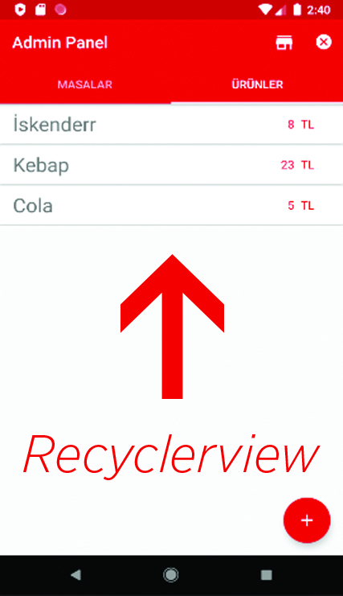
Android Studio’da RecyclerView ve CardView
Verileri görüntülemek için listeler kullanan bir Android uygulaması kurmak istiyorsanız Android Lollipop, hayatınızı kolaylaştırmak için RecyclerView ve CardView isminde iki yeni widget sunmaktadır. Bu widget'leri kullanarak, uygulamanızın Google'ın material tasavvur yönergelerine uygun bir görünüm ve hava vermesi oldukça kolaydır.
Listeleme olaylarında büyük rol oynar.

Slide 6
PROJENİN AMACI
Temel amacı restoranda çalışan garsonların işini kolaylaştırmaktır. Cafe içinde alınan şiparişlere hız kazandırır ve sipariş yanlışlarını azaltır.

Slide 7


Projenin iconu

Slide 8
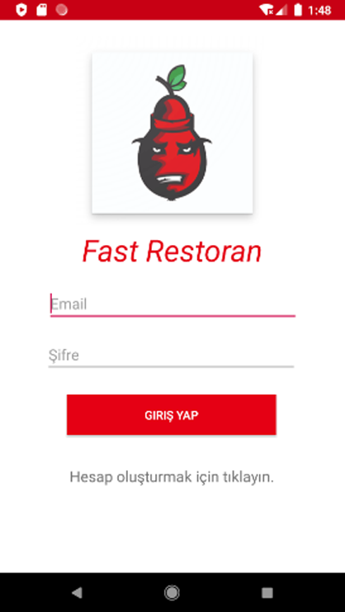
Arayüz Tasarımı
Application Açıldığında gir kullanıcı giriş ekranı ile başlıyor.

Slide 9
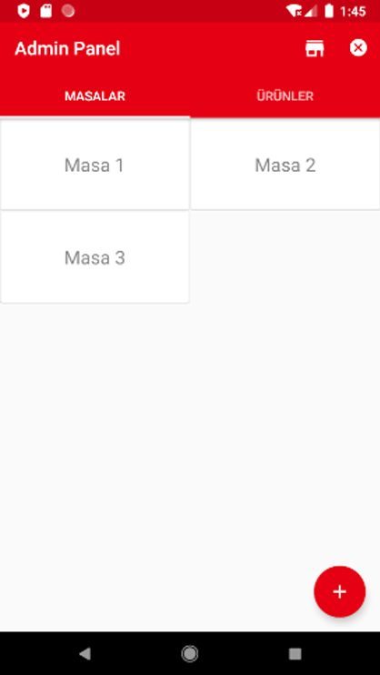
Admin Panel
Giriş yapıldıktan sonra Admin panel activity’ye geçiyor.
Ekleme silme güncelleme bu sayfada yapılır.

Slide 10
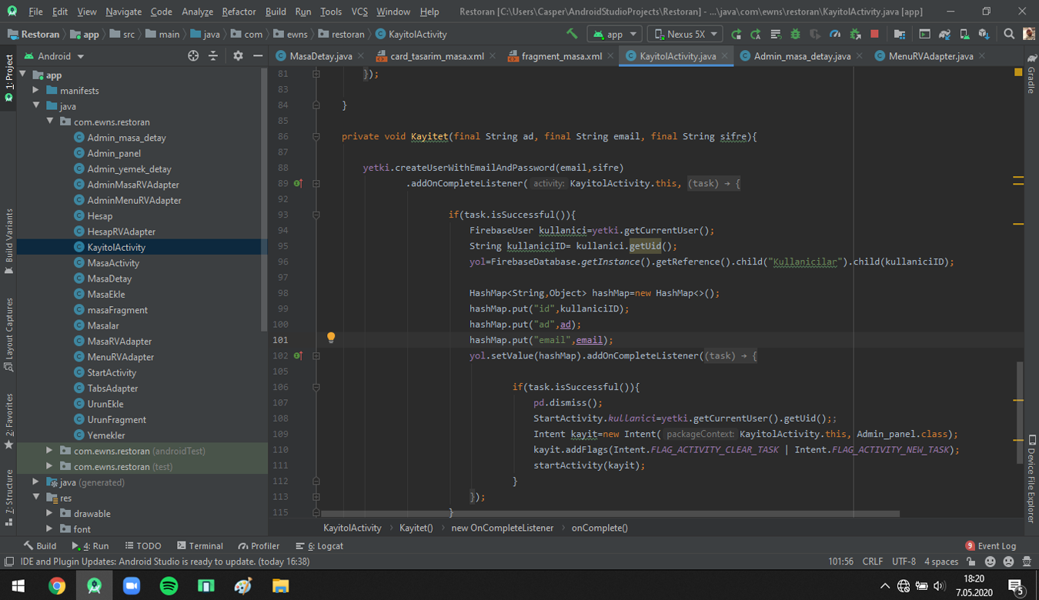

Slide 11
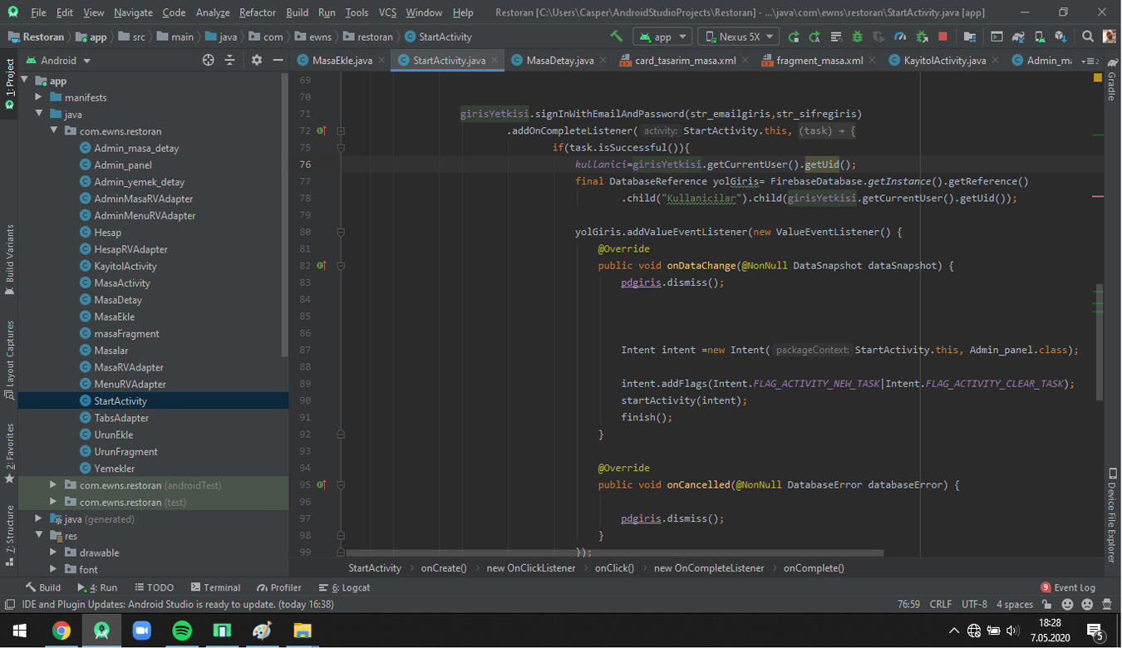
KODLAR

Slide 12
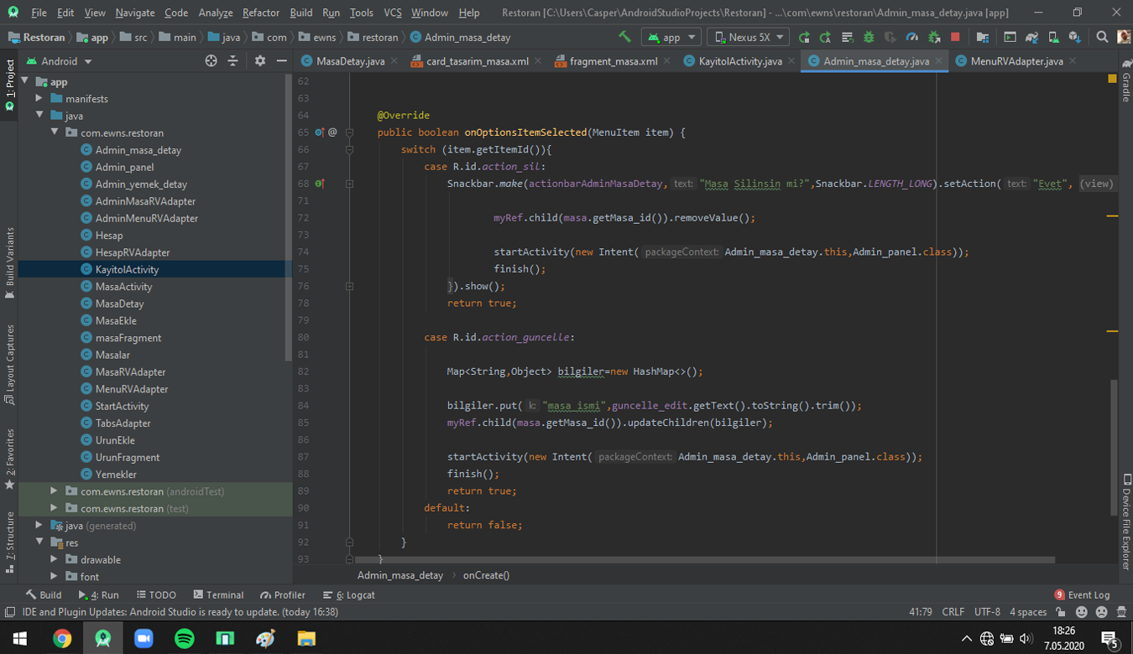

Slide 13
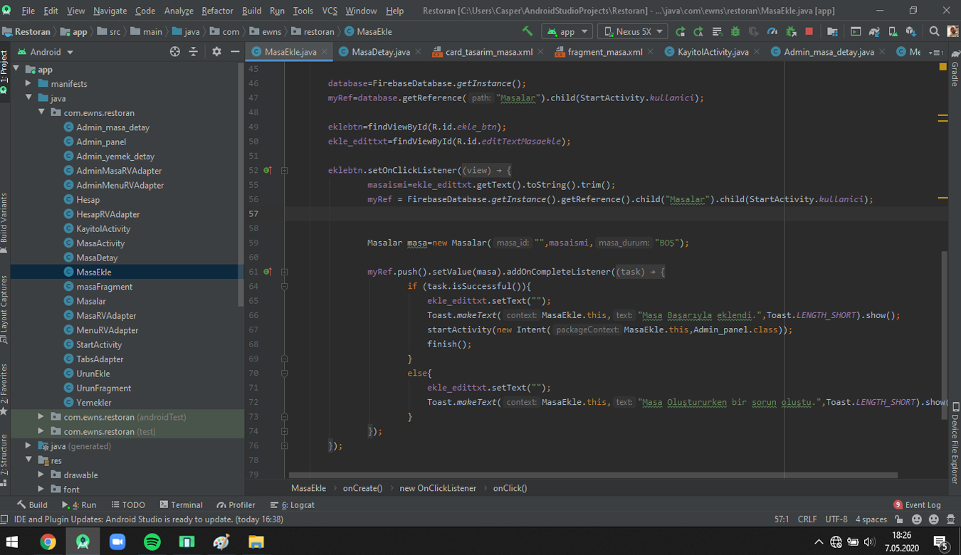

Slide 14
İZLEDİĞİNİZ İÇİN TEŞEKKÜRLER

